Slide 1

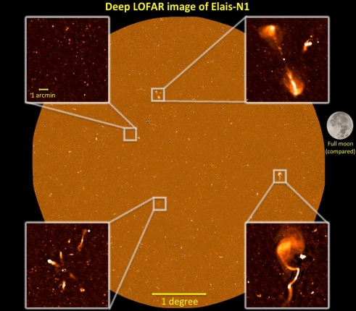
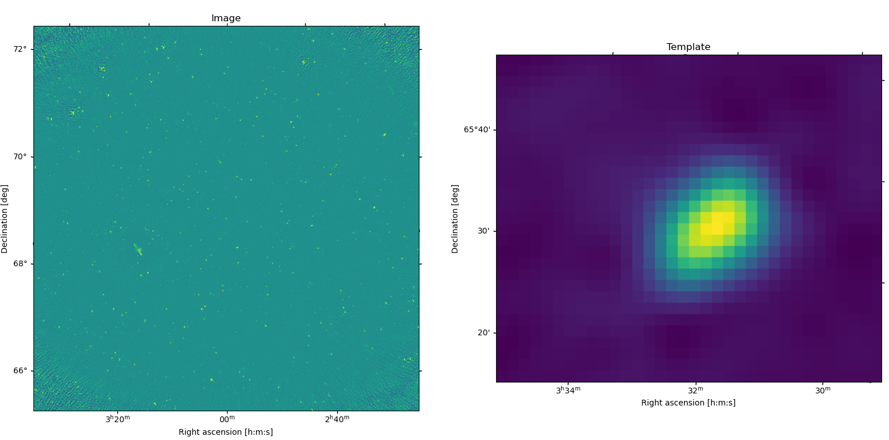
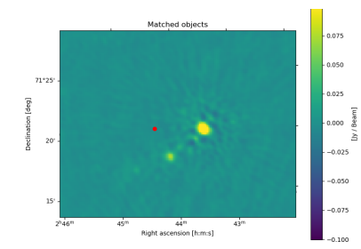
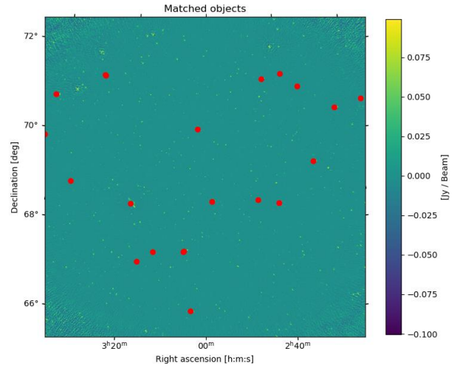
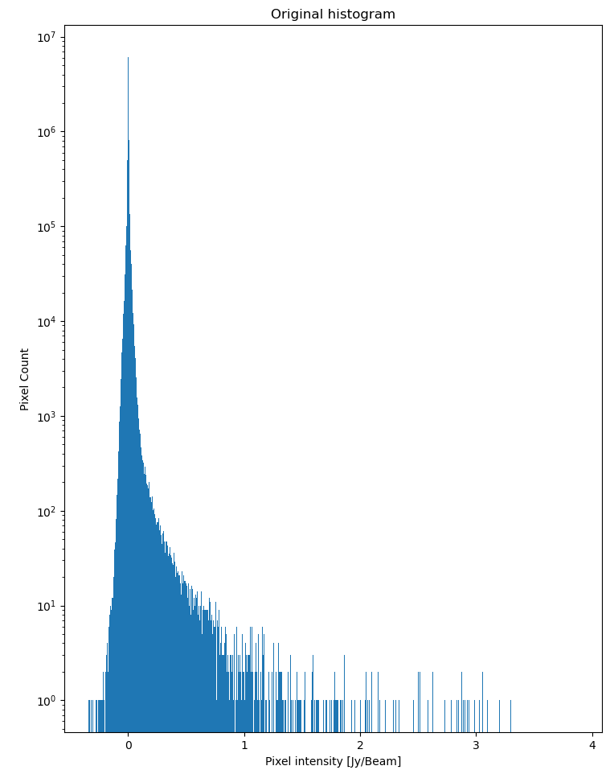
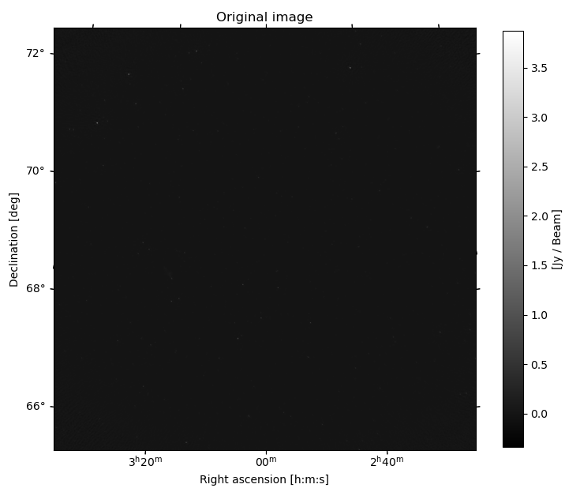
Plašā skata radio-astronomijas novērojumu attēlu analīze
Darba autors: Kristaps Siksna
Darba vadītājs: Jānis Šteinbergs
Ventspils Augstskola 2ITM
1. Ievads
Pēdējā desmitgadē ir palielinājies datu apjoms no jaunās paaudzes radio teleskopiem, kā, piemēram, LOFAR. Jaunās paaudzes teleskopi nodrošina nepieredzētas novērojumu iespējas, pateicoties augstajai izšķirtspējas jaudai, plašam skatu leņķim.
Šī darba ietvaros tika apskatīti radio novērojumu attēli ar plašu skata leņķi, un viens no objektu atrašanas algoritmiem – Paraugu salīdzināšanas algoritms.
Paraugu meklēšanas algoritms
1. att. LOFAR novērojums “Elais-N1” ar dažiem objektiem palielinājumā. [1]
4. att. Attēls, kas tika iegūts ar 7 standartnovirzēm.
5. att. Viens no izmantotajiem paraugiem.
2. Metodoloģija, uzdevumi
Izgriezt troksni
Izveidot paraugus
Pielietot paraugu salīdzināšanas algoritmu
7. att. Viens no rezultātiem palielinājumā.
6. att. Paraugu meklēšanas rezultāti.
3. Secinājumi
1) Paraugu salīdzināšanas algoritms nav ļoti efektīvs, jo objekti tiek atrasti neefektīvi, izmantojot mazu 0.2 slieksni. Ar normālu sliekšņa vērtību, piemēram, 0.7 netika atrasts neviens objekts.
2) Atrasto objektu skaits ir atkarīgs arī no izmantotajiem paraugiem un to kvalitātes.
3) Sekmīgākai paraugu noteikšanai viena no iespējām būtu apmācīt neironu tīklus, kas apmācību rezultātā spētu atrast objektus precīzāk.
2. att. Oriģināls attēls.
3. att. Oriģinālā attēla histogramma.
References
[1] https://www.lofarsurveys.org/deepfields_press.html

